Slide 1
Liquidity Hunting
By Kaizen Trader
Market always goes to where the liquidity is stored.

Slide 2
Market Structure
Inducement in uptrend
အမြင့်ဆုံး candle ရဲ့ low ကို အရင်ဖောက်ဆင်းတယ်။ ပြီးတော့ high ကိုကျော်တတ်တယ်။ အဲလိုဆိုရင် အဲဒီအမြင့်ဆုံး candle ရဲ့ low ကို ဖောက်ဆင်းသွားတဲ့ အနိမ့်ဆုံးနေရာကို inducement လို့ ခေါ်တယ်။

Slide 3
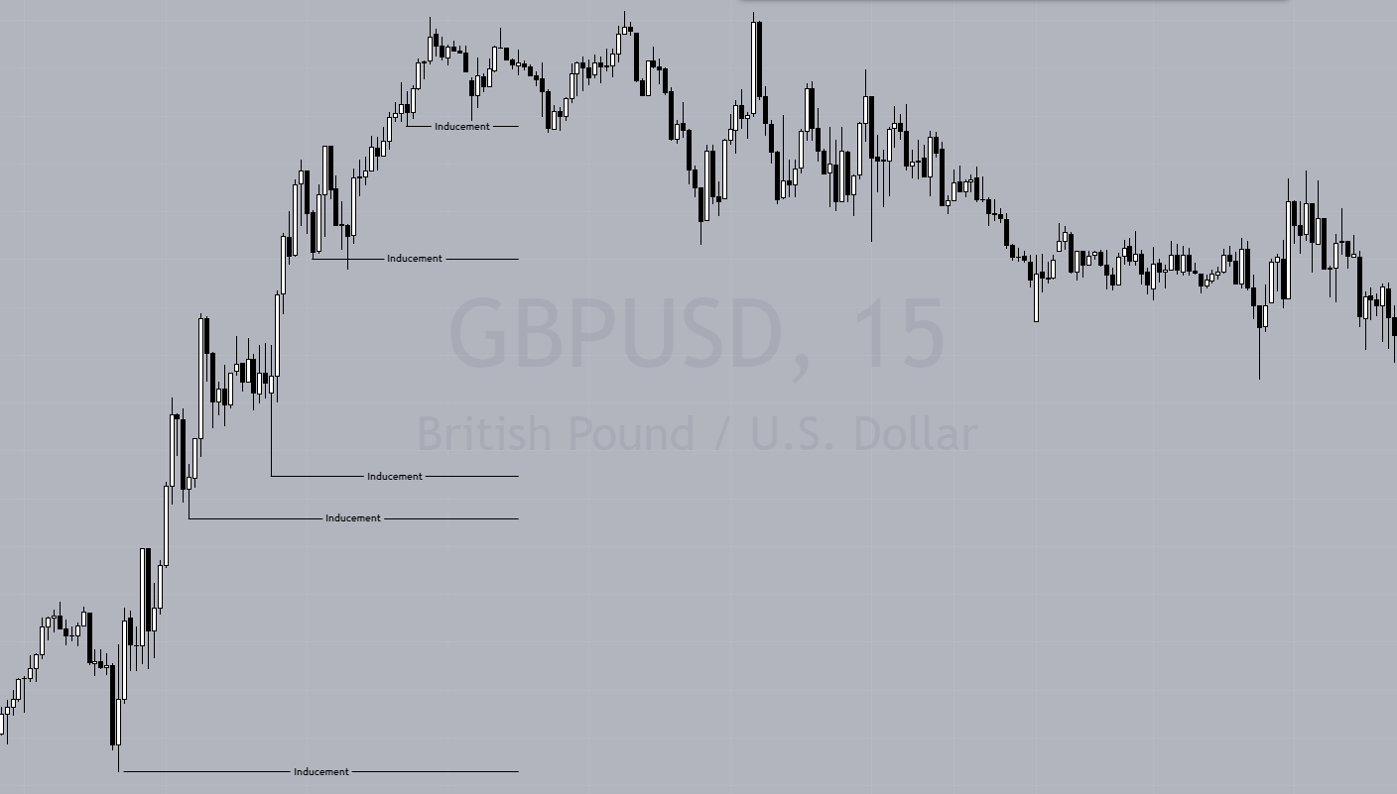

Slide 4
Market Structure
Inducement in downtrend
အနိမ့်ဆုံး candle ရဲ့ high ကို အရင်ဖောက်တယ်။ ပြီးတော့ low ကိုကျော်ဆင်းတယ်။ အဲလိုဆိုရင် အဲဒီအနိမ့်ဆုံး candle ရဲ့ high ကို ဖောက်တက်သွားတဲ့ အမြင့်ဆုံးနေရာကို inducement လို့ ခေါ်တယ်။

Slide 5
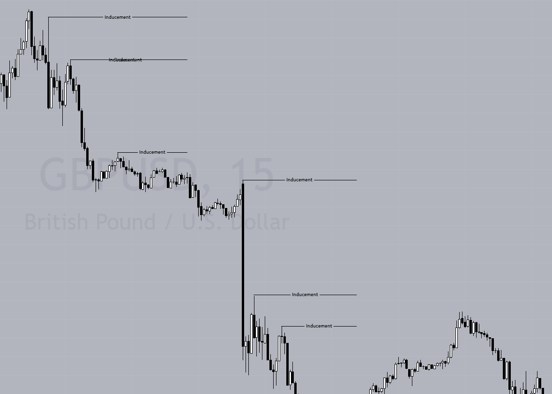

Slide 6
Market Structure
Identifying High or Low
Inducement ကို လာစားရင် High or Low သတ်မှတ်လို့ရပါတယ်။ လာစားတဲ့နေရာမှာ Body နဲ့ ပိတ်စရာမလိုပါ။

Slide 7
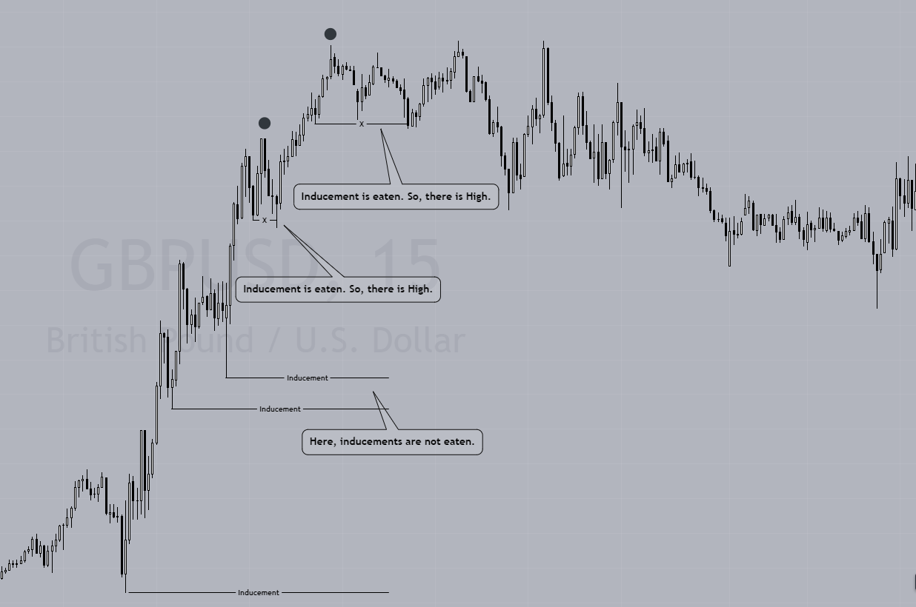

Slide 8
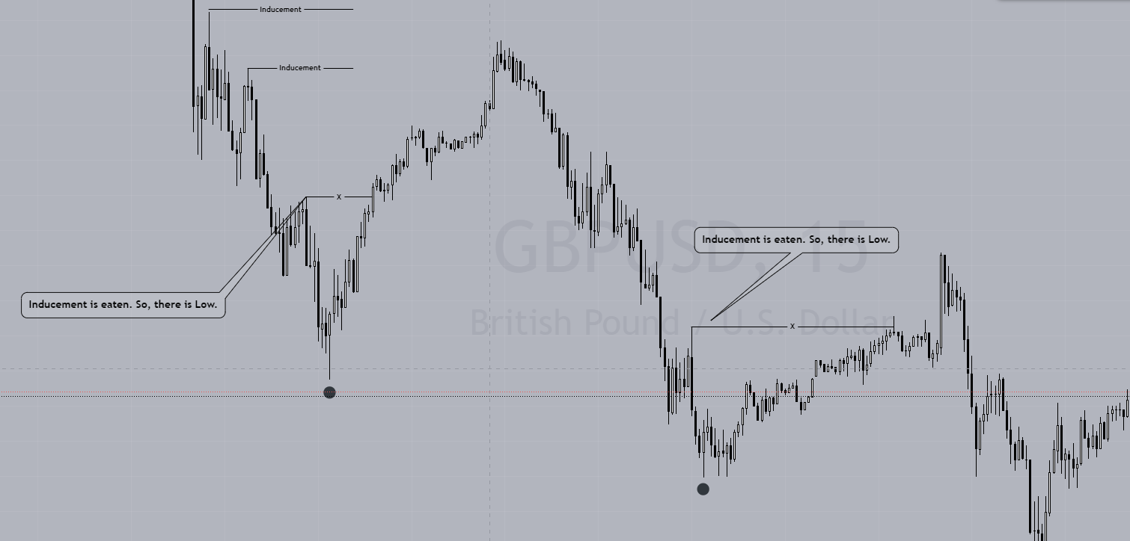

Slide 9
Market Structure
Full Structure
ခုနက သတ်မှတ်ထားတဲ့ High or Low ကို Candle Stick Body (Body)ဖြင့် ဖောက်ပိတ်ပါက Break Out ဖြစ်လာပါတယ်။
အဲဒီ Break Out မတိုင်ခင် တွေ့ရတဲ့ အမြင့်ဆုံး/အနိမ့်ဆုံး Candle ရဲ့ High/Low နေရာကို Market Structure တစ်ခုရဲ့ High or Low
အဖြစ် သတ်မှတ်ပါတယ်။
ခုနက သတ်မှတ်ထားတဲ့ High or Low ကို shadow ဖြင့်သာ ပိတ်ပါက High or Low ကို shadow ထိပ် နေရာတွေဆီ လိုက်ရွှေ့ပေးရပါတယ်။

Slide 10
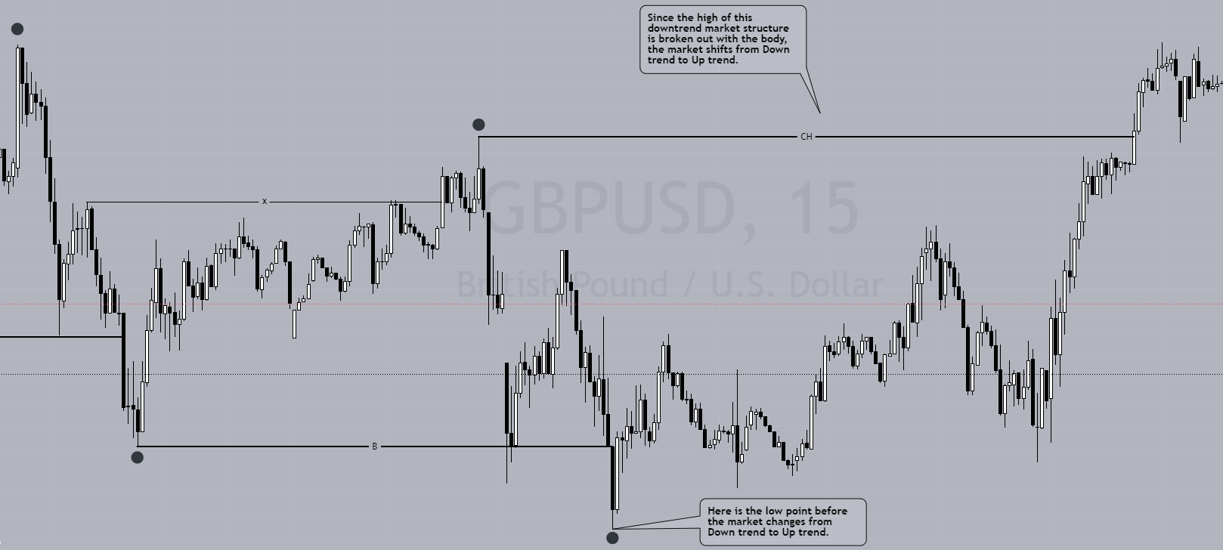
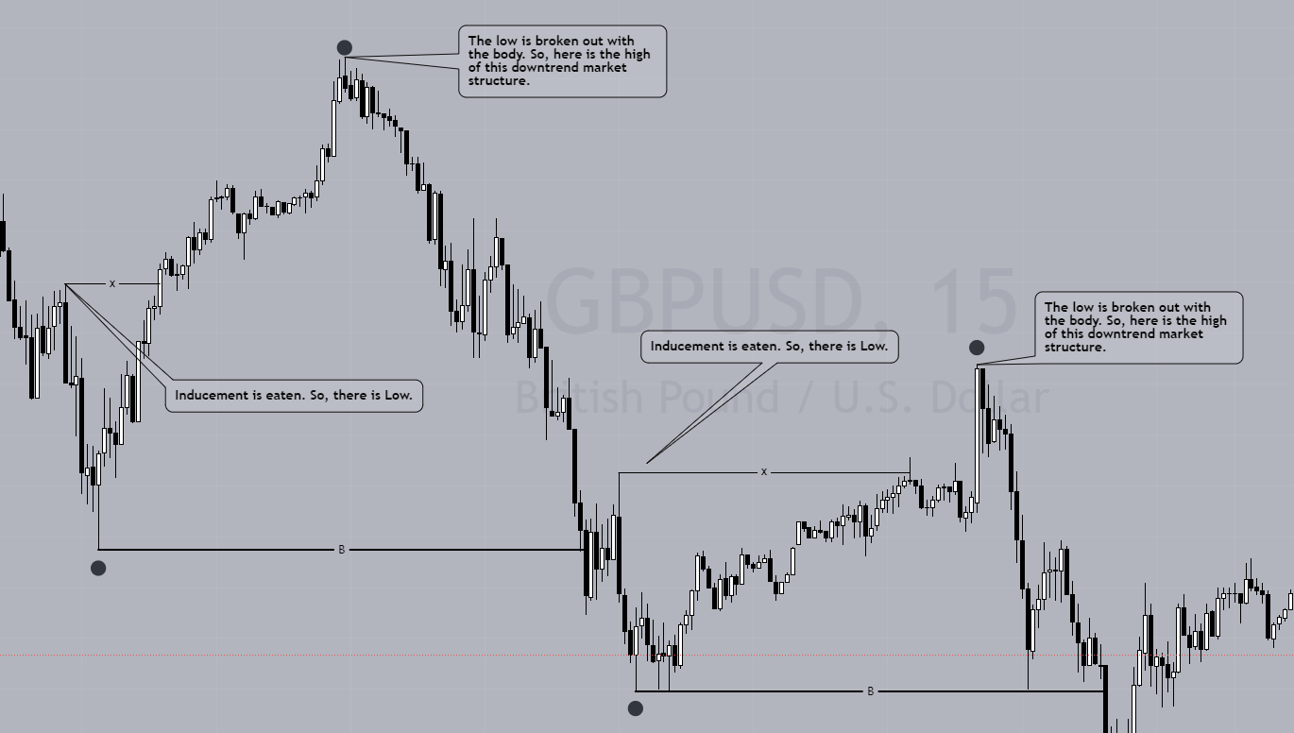

Slide 11
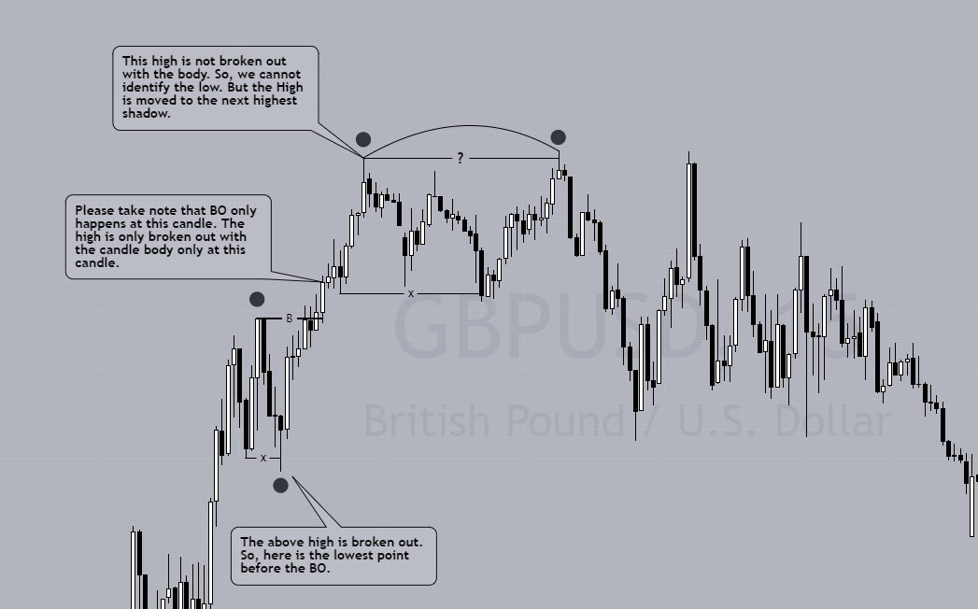

Slide 12
Market Structure
Change in Market Structure or Trend
လက်ရှိသွားနေတဲ့ Market Structure (သို့) Trend ရဲ့ High or Low နေရာကို Candle Body (Body)ဖြင့် ဖောက်ပိတ်ပါက ဈေးကွက်သွားတဲ့ direction ပြောင်းသွားပါတယ်။

Slide 13
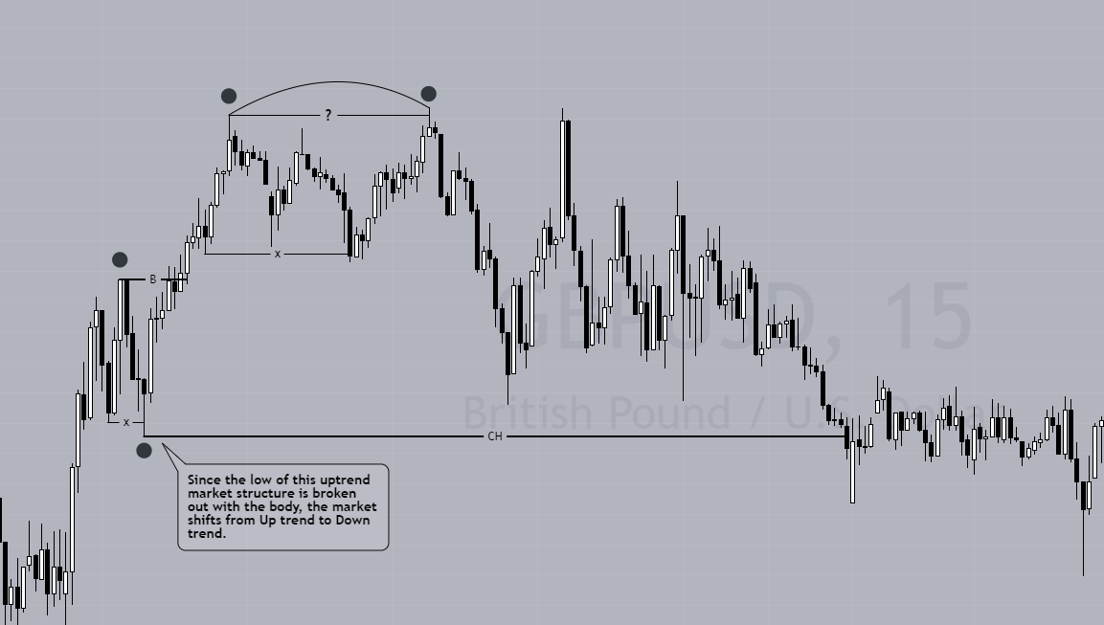

Slide 14
